Slide 1
Презентацию подготовил ученик 10”Б” класса, Болотов Денис

Slide 2
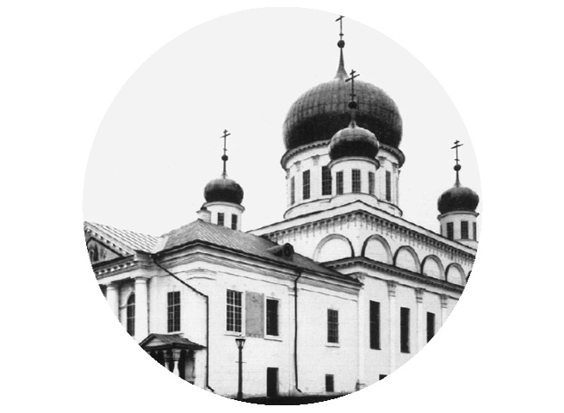
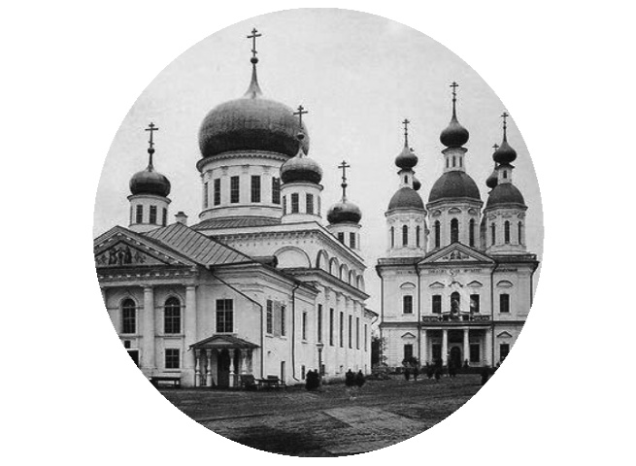
Впервые, Сароская пустынь упоминалась ещё в 1644 году, но монастырь на её месте основал иеромонах Исакий. Датой основания монастыря считается 1706 год. В этом году был воздвигнут первый храм на территории пустоши.
Среди монахов особым почтением пользовался также, отец Ефрем, который провёл часть своей жизни в ссылке по ложному обвинению в государственной измене, но по возвращению в обитель помогал всем нуждающимся во время голода в 1755 году.

Slide 3
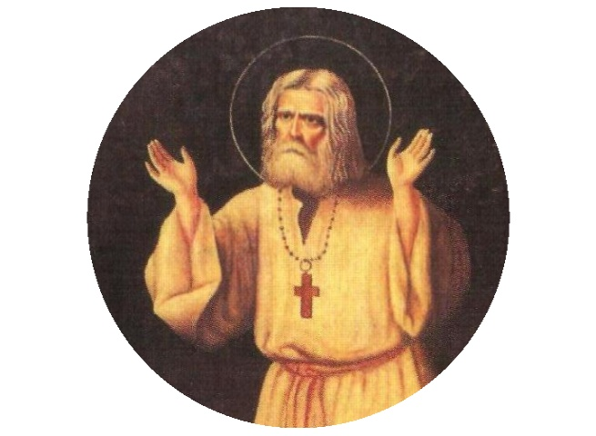
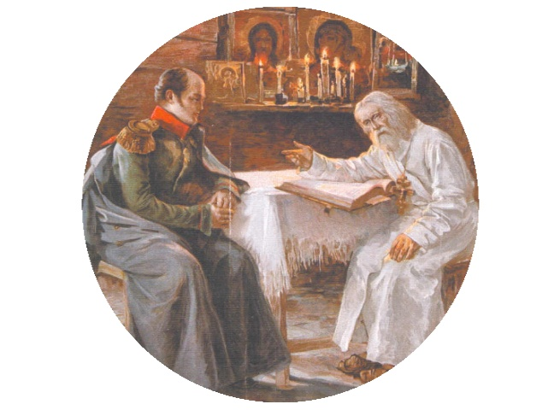
Пожалуй, самым известным насельником обители был Серафим Саровский. В 1778 году Серафим пришёл к настоятелю Иосифу и в 1786 году принял монашество. Известны его аскетические подвиги. Он мог носить одну одежду зимой и летом, питаться травой в течении нескольких лет, жить вдалеке от людей и видеться лишь с животными.
Был причислен к лику святых по просьбе Николая II, хотя при жизни его посещал ещё Александр I. Помимо настоятельства в Саровском монастыре, Серафимом был основан женский Диеевский монастырь.

Slide 4
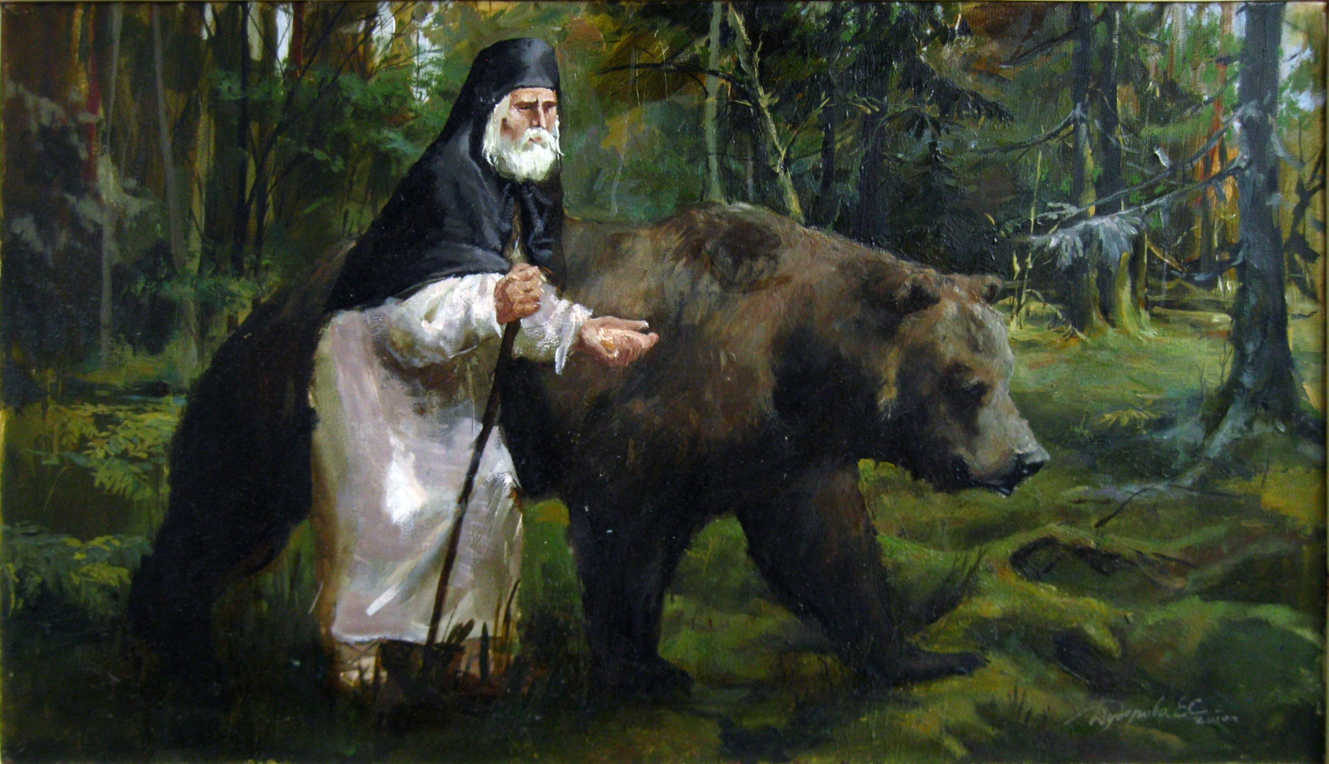
Картина Дуровой Е.А. “Серафим Саровский” (2008)

Slide 5
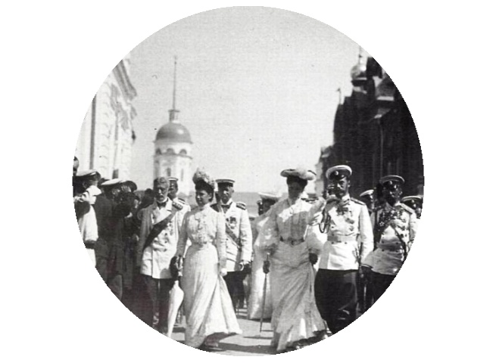
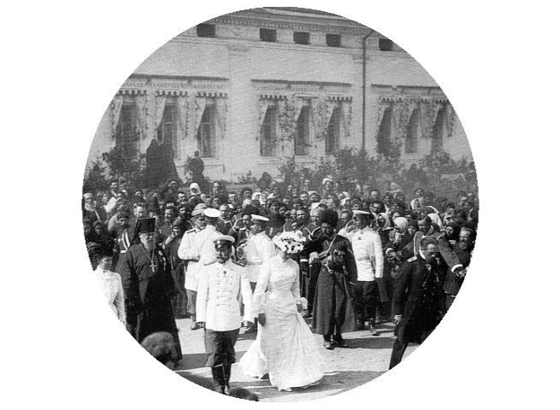
Сам же Николай II вместе со своей семьёй побывал в монастыре во время его 200-летия, в 1906 году.
После 1917 года монастырь был разграблен, святыни осквернены. Вплоть до 1938 года, помещения монастыря использовались как колонии.

Slide 6
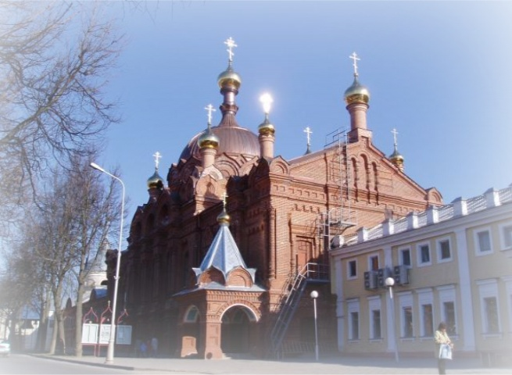
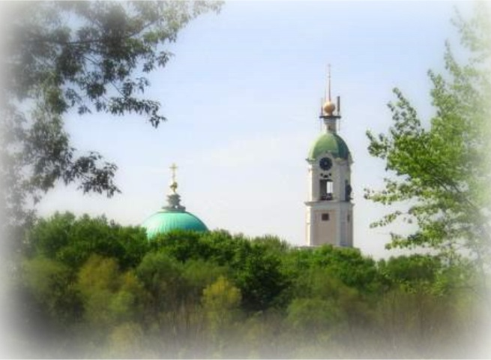
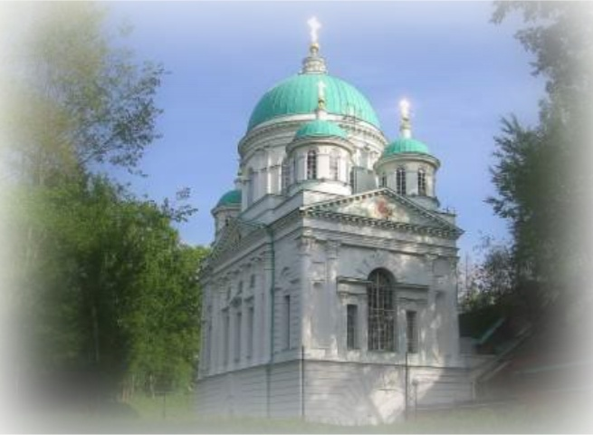
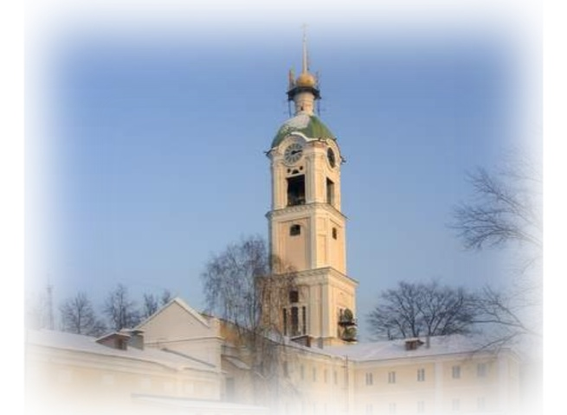
В наши дни обитель восстановлена и достроена. За время советской власти по соседству с монастырём появился ядерный центр, который стал большой преградой для паломников. Но после распада Советского Союза жители Сарова восстановили прежнее величие и значение своего монастыря.

